Slide 1
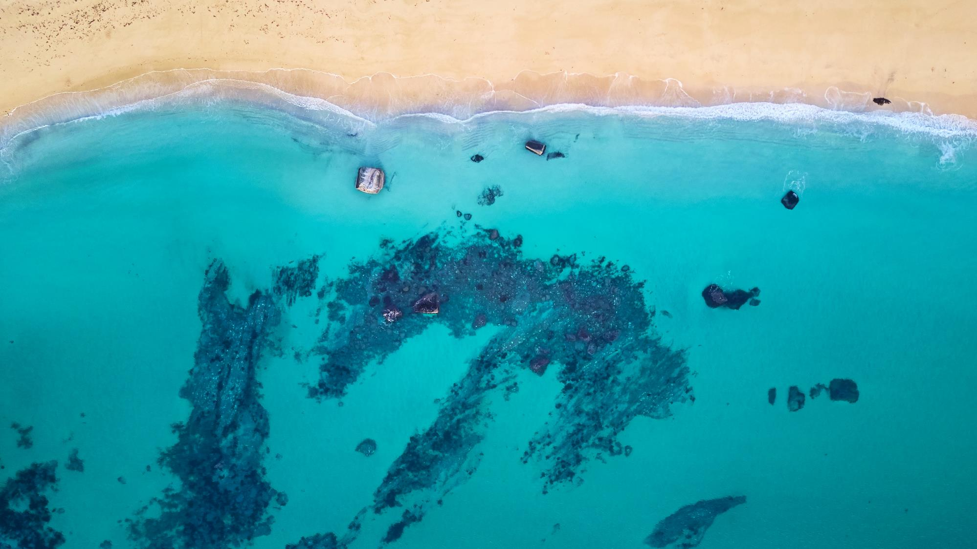
Riding the Wind
팀장 : 배용현
팀원 : 유호재

Slide 2

Content
1
프로젝트 소개
2
기획 배경 및 목표
3
추진 계획(일정)
4
시장 분석
5
기대효과

Slide 3

Part 1,
프로젝트 소개

Slide 4
Part 1,
프로젝트 소개
핵심 기능
1
최적경로를 사용한 여행 계획 제공
2
사용자들의 교류를 통한 여행경험 공유
3
사용자들의 팔로우로 서로의 여행경험 참고

Slide 5
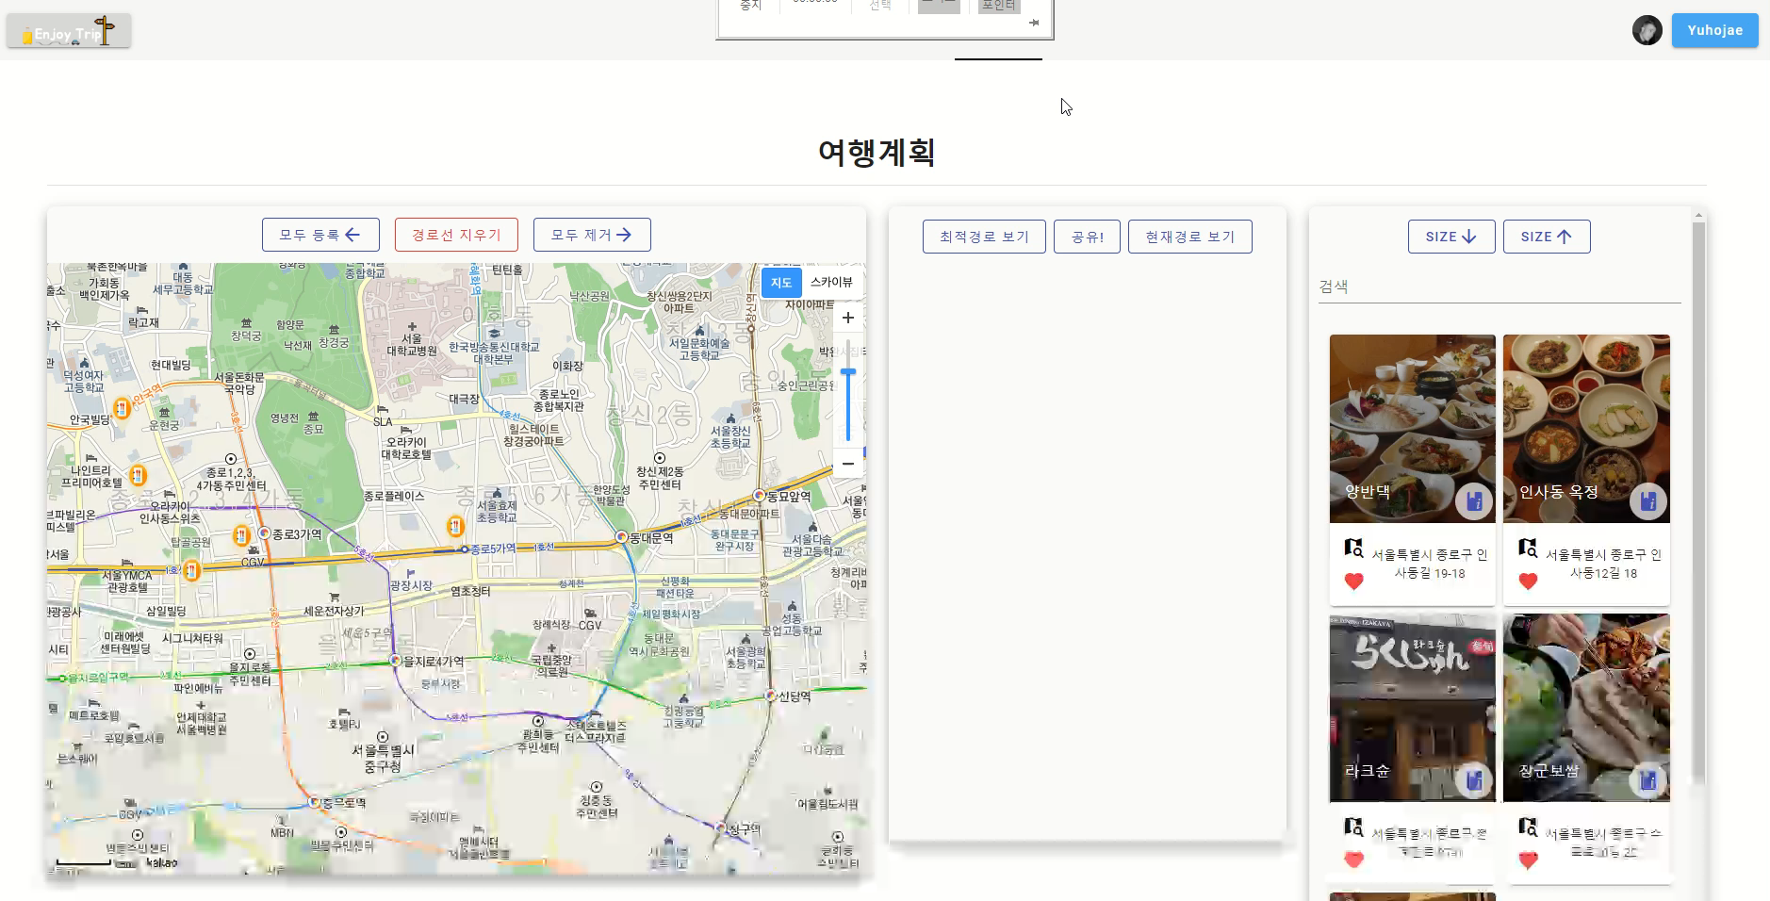
Part 1,
프로젝트 소개
1
최적경로를 사용한 여행 계획 제공

Slide 6
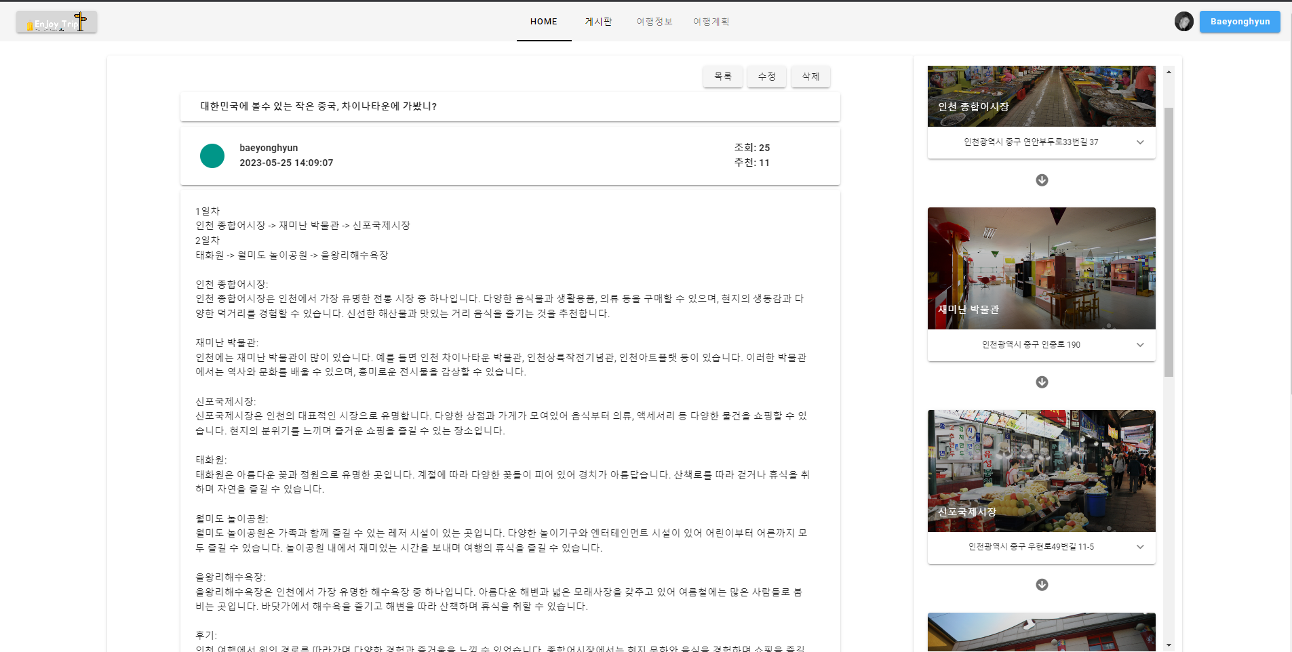
Part 1,
프로젝트 소개
2
사용자들의 교류를 통한 여행경험 공유

Slide 7
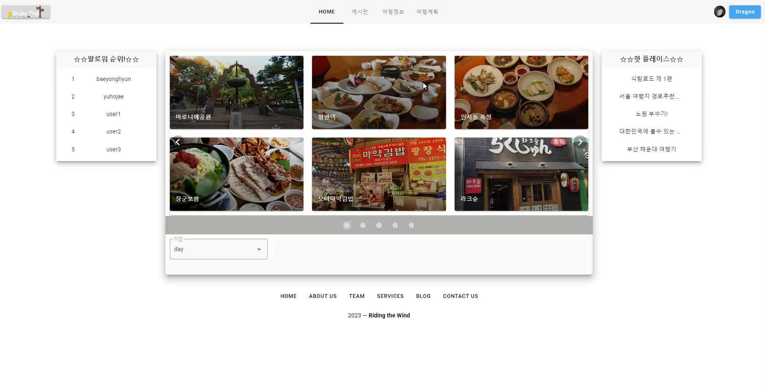
Part 1,
프로젝트 소개
3
사용자들의 팔로우로 서로의 여행경험 참고

Slide 8
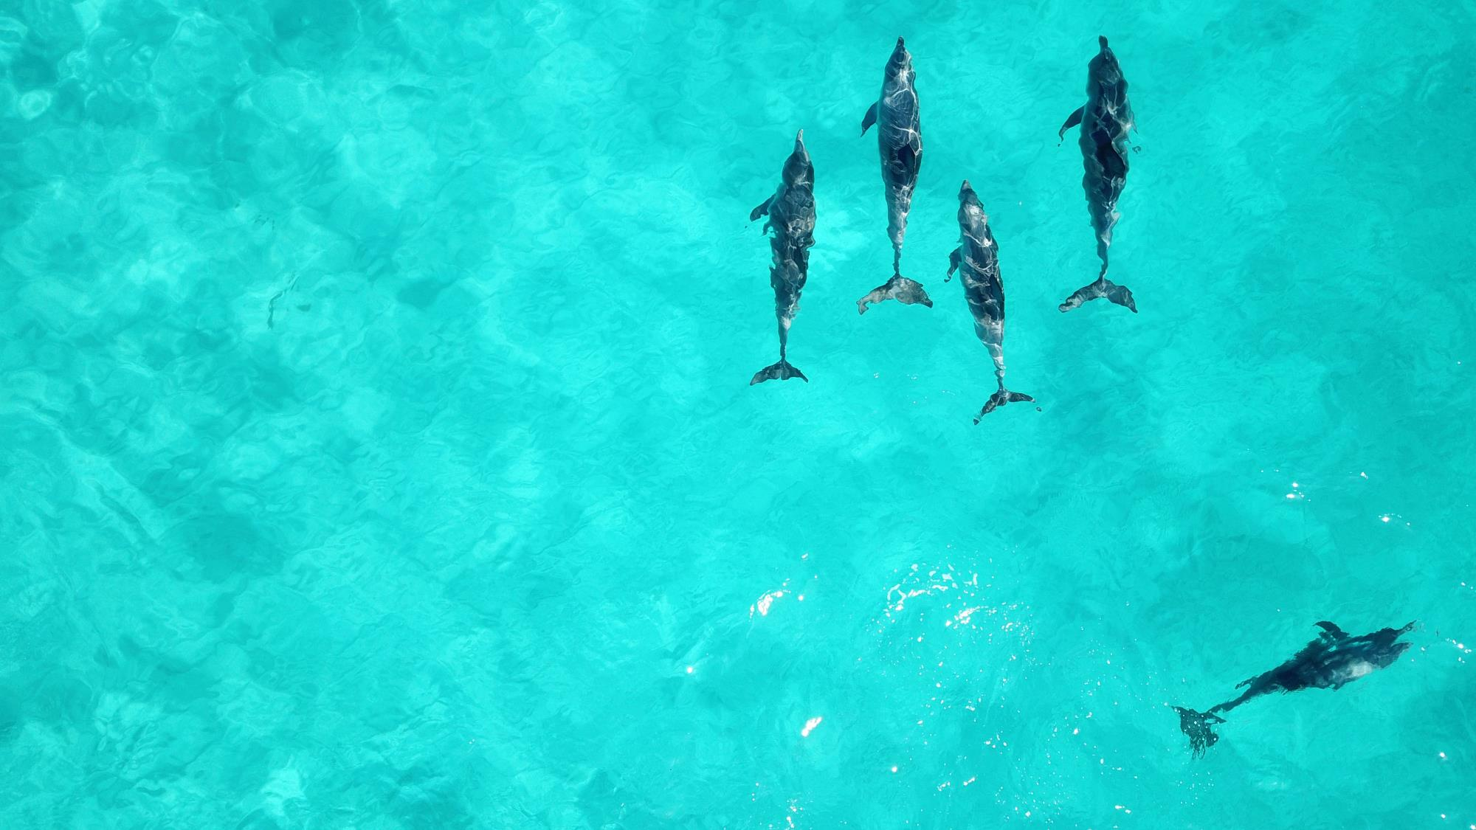
Part 2,
기획 배경 및 목표
ⓒSaebyeol Yu. Saebyeol’s PowerPoint

Slide 9
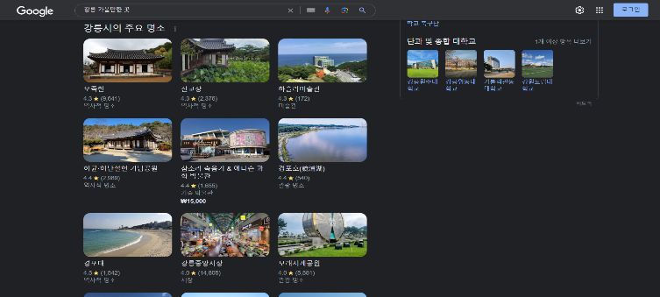
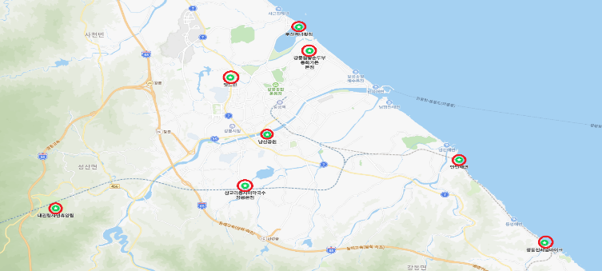
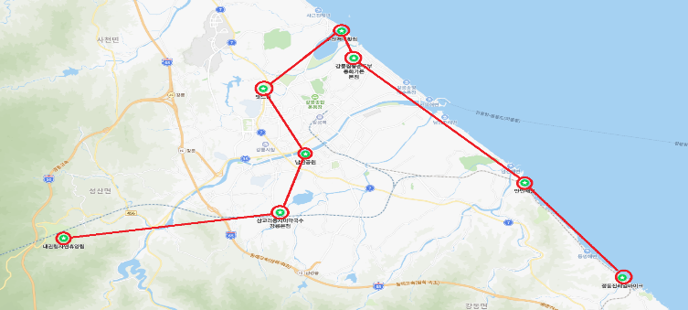
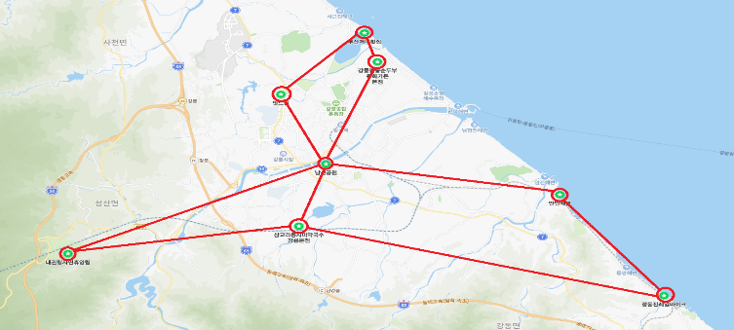
Part 2,
기획 배경 및 목표
목적지 탐색
목적지 산출
경로
정리
경로
탐색

Slide 10
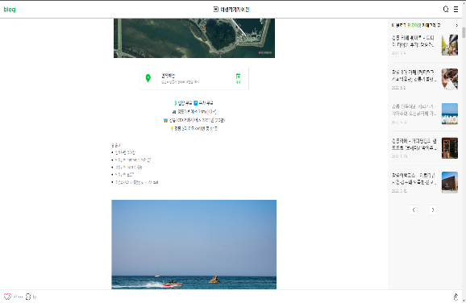
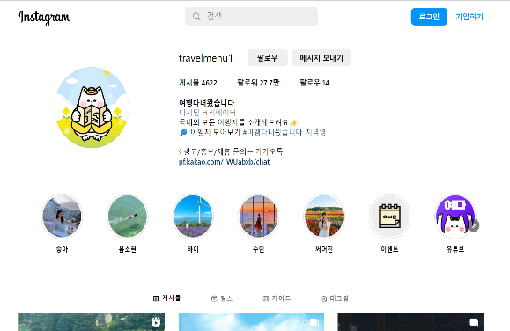

Part 2,
기획 배경 및 목표
포털 사이트 검색
SNS
여행 가이드북

Slide 11

Part 2,
기획 배경 및 목표

Slide 12

Part 3,
추진계획 및 일정
ⓒSaebyeol Yu. Saebyeol’s PowerPoint

Slide 13
Part 3,
추진계획 및 일정
용현
호재
5/15(월) | 5/16(화) | 5/17(수) | 5/18(목) | 5/19(금)
프로젝트 생성 및 환경설정 | 기존 JSP 코드 변환(rest, vue) | 게시판 board관련 CRUD 구현 | Mysql 테이블 보완 및 정리 | 댓글 작성, 조회, 삭제 기능 구현
프로젝트 생성 및 환경설정 | 기존 JSP 코드 변환(rest, vue) | jwt 토큰(access, refresh) 생성 | 게시글 검색 기능 구현 | 공유게시한 상세보기 필드 정리
 |  | Vuex 설정 및 회원가입 구현 | 로그인, 로그아웃 구현 | Access 토큰 재발급
 |  |  |  | 충돌 수정 및 변수 표준화
5/20(토) | 5/21(일) | 5/22(월) | 5/23(화) | 5/24(수)
여행경로 테이블 추가 | 여행경로 CRUD 구현 | 여행경로 테스트 및 완성 | 여행경로 추천기능 구현 | BE/FR 코드 리팩토링
댓글 수정, 삭제 업데이트 | 여행경로 뷰, 로직 수정 | 게시글 좋아요기능 구현 | 메인페이지 뷰 수정 | BE/FR 코드 리팩토링
회원정보 수정, 탈퇴 | 이메일인증, 비밀번호 변경, 탈퇴 시 비밀번호 확인 구현 | 마이페이지 뷰 구현 | 메인페이지 뷰 수정
유저정보 모달 구현 | ID/비밀번호/이메일 유효성검사 | 팔로잉/팔로우 기능 구현 | 마이페이지 뷰 수정

Slide 14

Part 4,
개발환경 및 구조도
ⓒSaebyeol Yu. Saebyeol’s PowerPoint

Slide 15



Part 4,
개발환경
Spring boot
Vue.js
Mysql

Slide 16
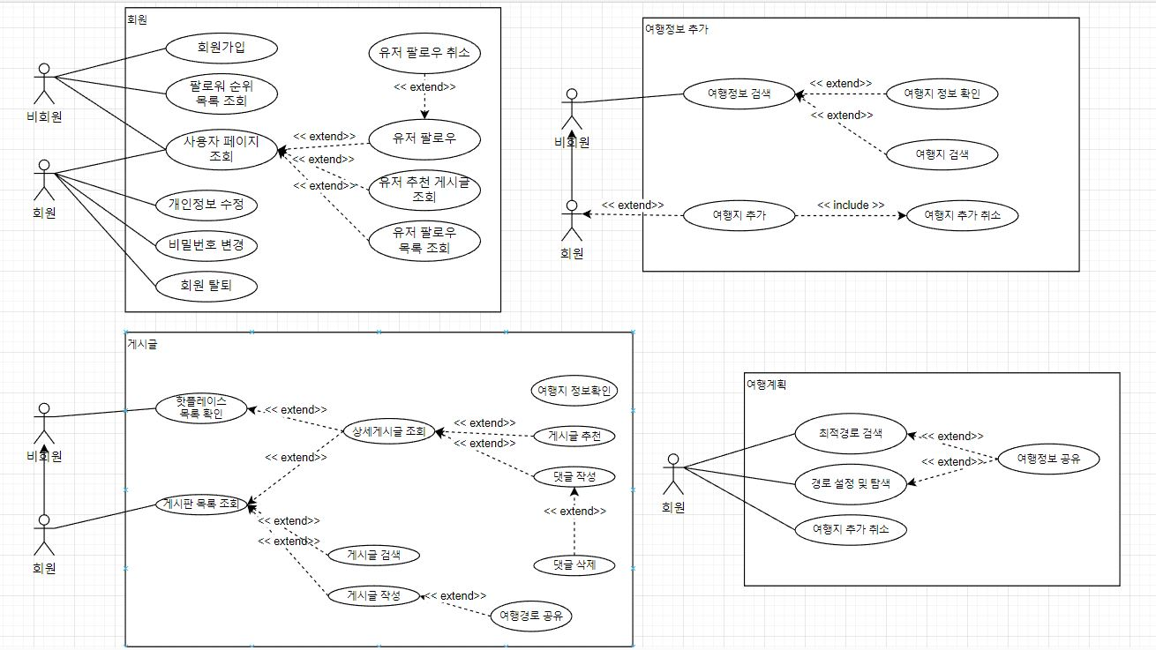
Part 4,
UseCaseDiagram

Slide 17
Part 4,
시연영상

Slide 18

Part 5,
시장 분석 및 기대 효과
ⓒSaebyeol Yu. Saebyeol’s PowerPoint

Slide 19

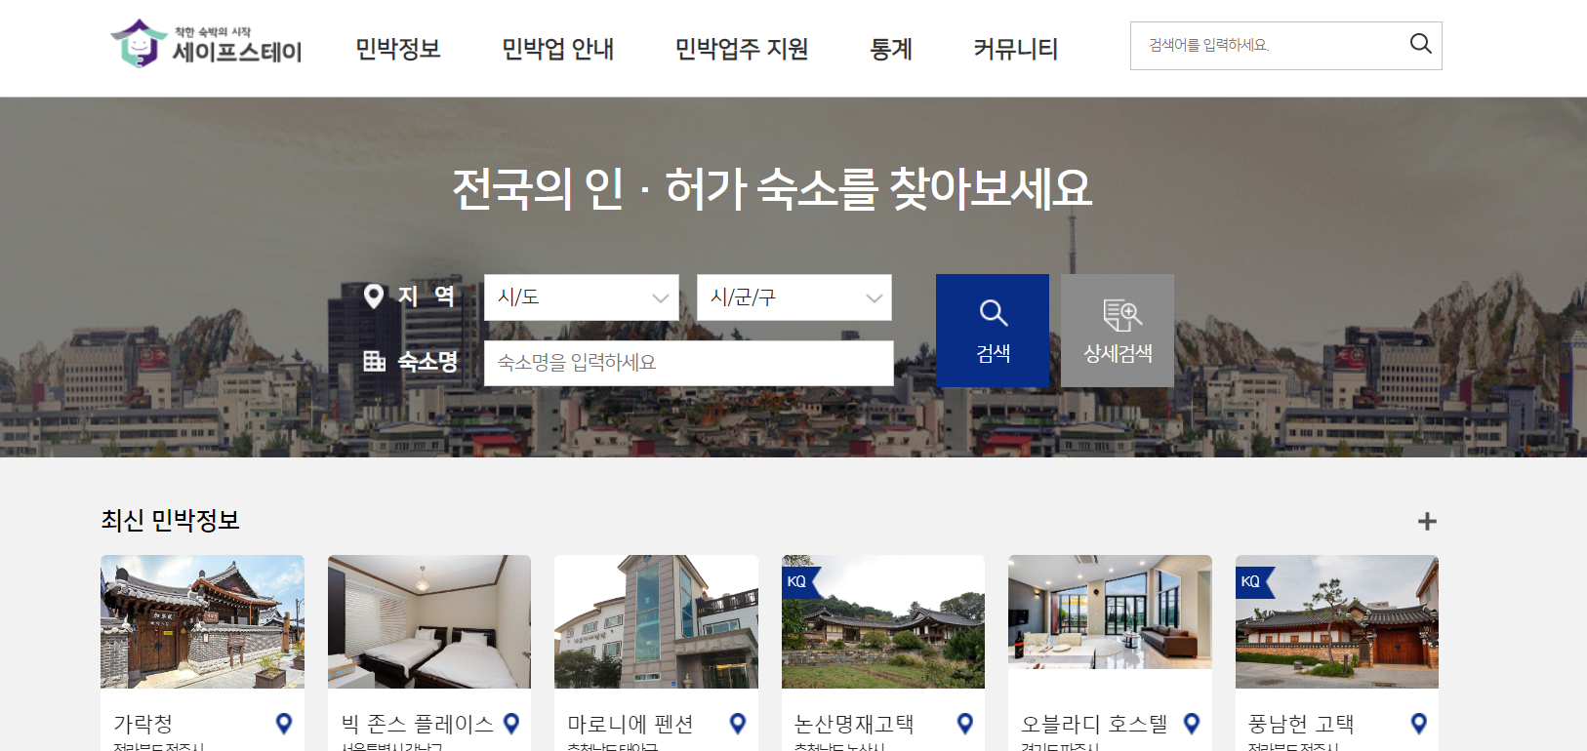
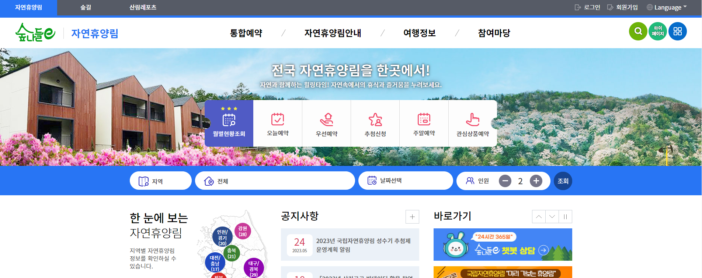
Part 5,
시장 분석 및 기대효과
대한민국 구석구석: https://korean.visitkorea.or.kr/main/main.do
한국관광공사: https://safestay.visitkorea.or.kr/usr/main/mainSelectList.kto
숲나들e: https://www.foresttrip.go.kr/main.do?hmpgId=FRIP
=> 서비스 제공자의 일방적 정보 전달
=> Riding The Wind는 커뮤니티 기능 중심의 활발한 정보 교류
A
B

Slide 20
개발 후기

Slide 21

광주5반 배용현
프로젝트를 진행하면서 버그나 일정 압박 때문에 너무 힘들었고, 어려움이 많았다.
페어와 함께 하지 않았다면 끝까지 완주할 수 없었을 것 같다.
모든 부분을 만족할 만큼은 욕심부리지 못했지만, 그래도 주어진 시간동안 열심히 진행해서 후회가 남지는 않는 것 같다.
다들 1학기 너무 수고했고, 원하는 곳 취업 성공했으면 좋겠다.

Slide 22

광주5반 유호재
Spring으로 진행하는 첫 프로젝트로 아쉬운 점이 많이 있었지만 페어와 함께한 덕에 끝까지 포기하지 않고 마칠 수 있었고,
짧은 기간동안 최선을 다한 덕분에 많은 것들을 배울 수 있었다.

Slide 23
감사합니다

